Slide 1
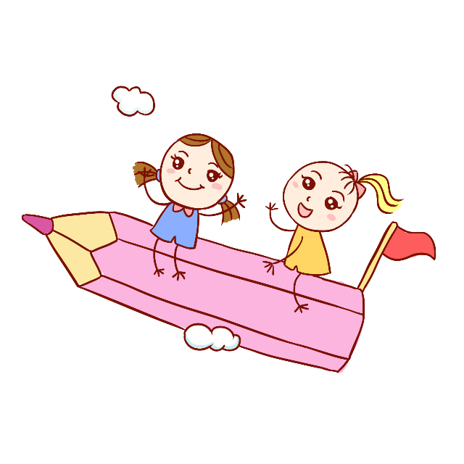
幼儿园家长班会
幼儿教育 / 家长会议
主持老师：XXX

Slide 2
目 录
CONTENT
01
汇报目标
03
汇报发言
print the presentation and make it into a film a wider field
print the presentation and make it into a film a wider field
02
汇报活动
04
汇报结语
print the presentation and make it into a film a wider field
print the presentation and make it into a film a wider field

Slide 3
01
汇报目标
The user can demonstrate on a projector or computer, or print the presentation

Slide 4
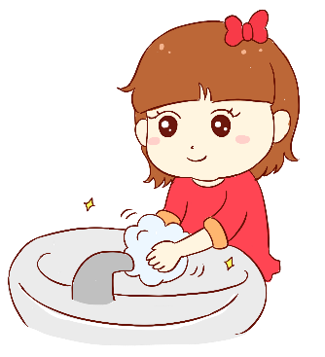
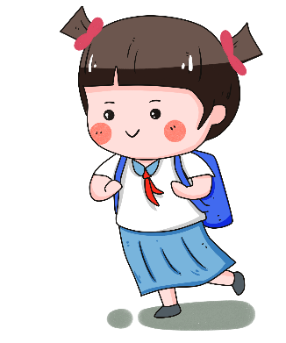
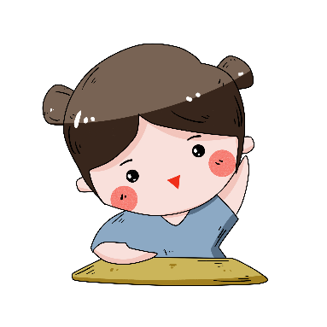
汇报目标
The user can demonstrate on a projector or computer, or print the presentation
培养老师的策划组织能力及现场的应变能力
向家长展示幼儿园的教学成果，让家长了解现代教育理念和教育改革动向。
为每个孩子提供展示自我的舞台，增强孩子的自信心，激发孩子的自豪感
家长满意，对幼儿园起到正面的宣传作用

Slide 5
02
汇报发言
The user can demonstrate on a projector or computer, or print the presentation

Slide 6
汇报发言
尊敬的各位家长：
你们好！首先我代表本班的几位老师对你们的到来表示热烈的欢迎和衷心的感谢。感谢你们能在百忙之中抽出时间来参加宝贝的“期末成果汇报活动”，感谢你们一学期来对我们工作的配合和帮助！时间过得真快，宝贝们升上大班已有半年了，本学期我们开展了形式多样、生动有趣的教育教学活动，经过一学期的学习、生活，宝贝学会了不少本领，在各方面都有了不同程度的进步。今天我们相聚在小2班，只因为有一个共同的目标、共同的心愿，那就是“一切为了孩子”。谢谢你们对我们工作的支持和理解。
接下来请您欣赏孩子们的精彩表演，让我们共同见证孩子的进步！

Slide 7
03
汇报活动
The user can demonstrate on a projector or computer, or print the presentation

Slide 8
汇报活动
The user can demonstrate on a projector or computer, or print the presentation
集体演唱《祖国祖国多美丽》：“各位爸爸妈妈，我们宝贝一个学期下来学到了可多的本领啦，现在有请宝贝们献上一首好听的歌曲《祖国祖国多美丽》，请爸爸妈妈跟着歌曲节奏打节拍。

Slide 9
汇报活动
The user can demonstrate on a projector or computer, or print the presentation
一起欣赏舞蹈
《向快乐出发》

Slide 10
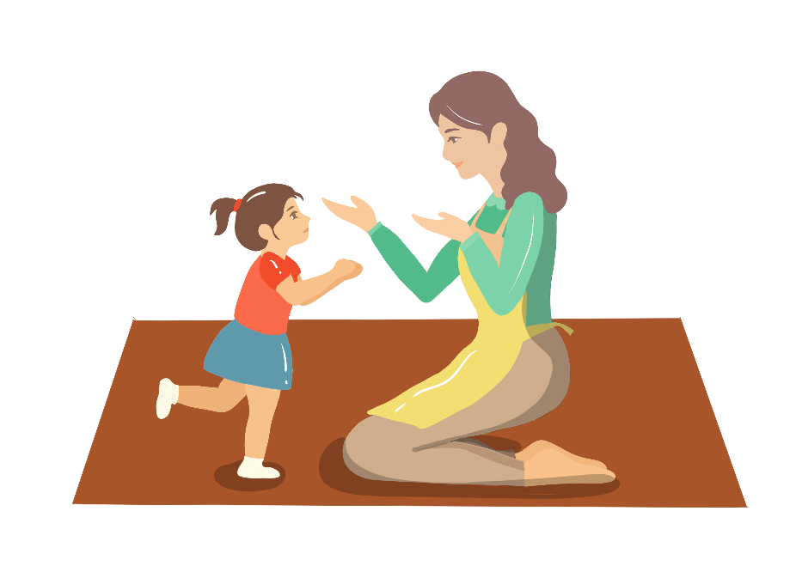
汇报活动
The user can demonstrate on a projector or computer, or print the presentation
《欢乐的动物园》
《最亮最亮五颗星》
《小兔子开超市》
《快乐的古尔邦节》

Slide 11
汇报活动
The user can demonstrate on a projector or computer, or print the presentation
社会活动《怎么办》
健康活动《电话打给谁》

Slide 12
汇报活动
The user can demonstrate on a projector or computer, or print the presentation
《动物大连蹲》
《抢圈游戏》
《抱团游戏》

Slide 13
汇报活动
The user can demonstrate on a projector or computer, or print the presentation
10以内的算数提卡
数学与我们的生活息息相关，我们的生活离不开数学，看看我们的宝贝是如何学习数学的。我们将通过开放数学区角的形式给各位家长们了解，孩子们就是这样把原本枯燥无味的数学边玩边学会了

Slide 14
汇报活动
The user can demonstrate on a projector or computer, or print the presentation
我们将分成3个队伍来进行智力问答，红队，黄队，绿队，答对了就能奖励到一个红苹果，比一比哪一队最厉害。你们准备好了吗?先请红队，请听题：
金鱼缸是用什么做的？小木偶是用什么做的？
哪些东西是用木头做的？哪些东西是用玻璃做的？
木头和玻璃有什么不一样？

Slide 15
汇报活动
The user can demonstrate on a projector or computer, or print the presentation
请大家猜一猜，耳朵像蒲扇，身子像小山，鼻子长又长，帮人把活干这是什么动物啊？你们都认识它吧，请黄队听题：
黄队：大象是什么样子的？
红队：公象和母象有什么不一样的地方？
绿队：大象的长鼻子有什么用？

Slide 16
汇报活动
The user can demonstrate on a projector or computer, or print the presentation
关于力
我们每个人的身体都有力气，用力就可以使物体运动，你们会用力气吗？请听题：
绿队：
踢球的时候什么地方在用力？拎小桶的时候身体什么地方在用力？
黄队：
如果你想拎起重的东西，用的力应怎样？拎轻的东西呢？
红队：
推小车的时候，什么地方要用力？我们用力气还可以做什么事情？

Slide 17
汇报活动
The user can demonstrate on a projector or computer, or print the presentation
马路上很热闹，行驶着许多车辆，请大家来说说马路上的行为规则？
黄队：马路上有什么？
红队：你知道哪些交通规则？
绿队：马路上有许多的车辆，我们应该注意什么？

Slide 18
汇报活动
The user can demonstrate on a projector or computer, or print the presentation
咳嗽了怎么办？你们知道吗？请听题：
红队：咳嗽对我们的什么有什么不好的影响？
黄队：什么时候最容易咳嗽？
绿队：咳嗽了应该怎么办？

Slide 19
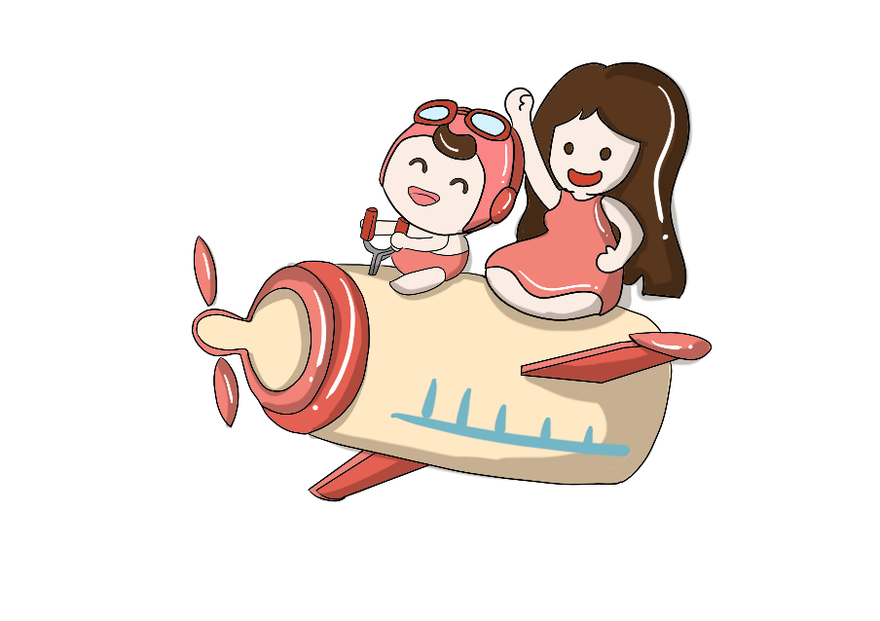
汇报活动
The user can demonstrate on a projector or computer, or print the presentation
抢答：数学知识展示
正确点数：感知5以内的数
观察比较：高矮大小长短。
认识图形：圆形、正方形、长方形、三角形。

Slide 20
04
汇报结语
The user can demonstrate on a projector or computer, or print the presentation

Slide 21
汇报活动
The user can demonstrate on a projector or computer, or print the presentation
尊敬的家长
我们愿意与您携手，一起把孩子教育好。也希望各位家长对我们的工作，多提宝贵意见。如果我们的工作中有什么没有做到、想到、注意到、疏忽到的，请及时和我们沟通，告诉我们，以便我们及时改正、纠正。让我们彼此多一份理解、多一份沟通、多一份宽容、多一份真诚，为孩子搭起一片成长的天空！谢谢大家!

Slide 22
感谢您的到来
The Spring Festival is a traditional cultural circle Chinese characters on the lunar new year, known as "new year", the traditional name for the new year, new year, new year, but also called the degree of verbal and celebrate the new year, Chinese New year.
汇 / 报 / 完 / 毕 ！
主持老师：XXX

